Slide 1
ПСИХОЛОГИЧЕСКАЯ
КВЕСТ-ИГРА
«Погружение в детство»
Выполнила:
Педагог-психолог Козыренко Елена Сергеевна

Slide 2
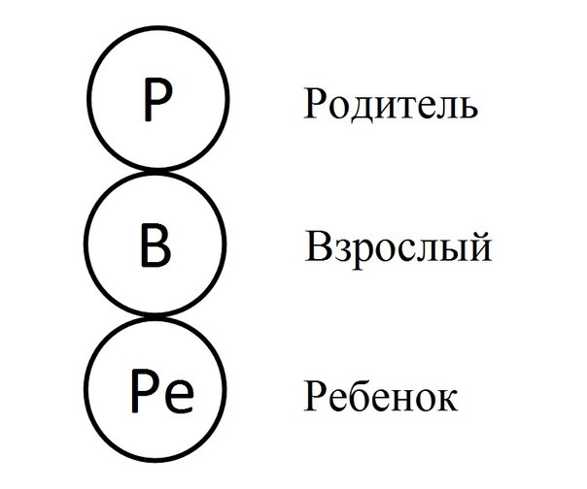
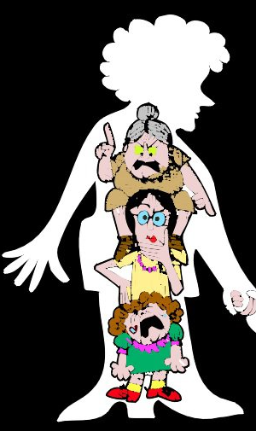
Три Я-состояния

Slide 3
ВЗРОСЛЫЙ
Могу
Эффективность
Разум
РОДИТЕЛЬ
Надо
Можно/Нельзя
Должен
РЕБЕНОК
Хочу
Открытость
Эмоции

Slide 4
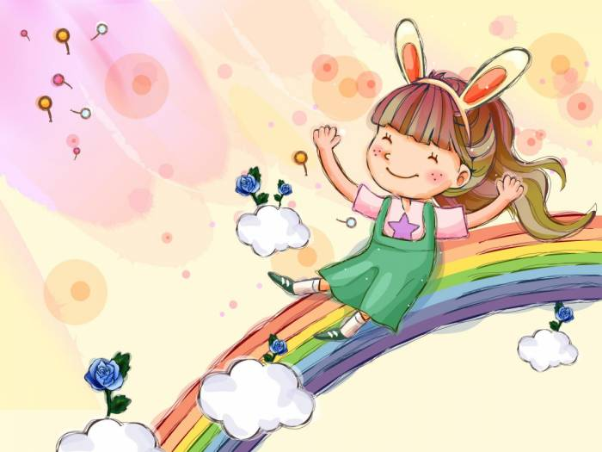
СЧАСТЛИВЫЙ ВНУТРЕННИЙ РЕБЕНОК

Slide 5
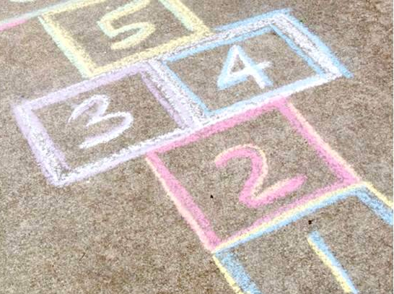
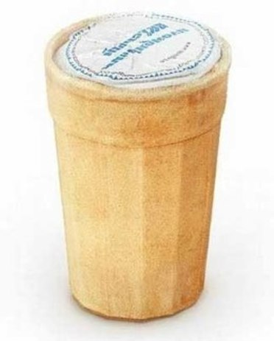
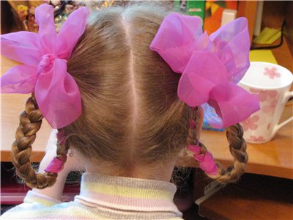
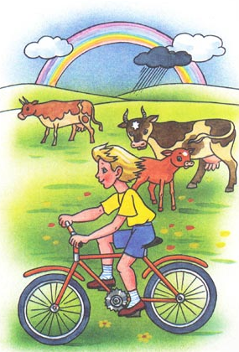
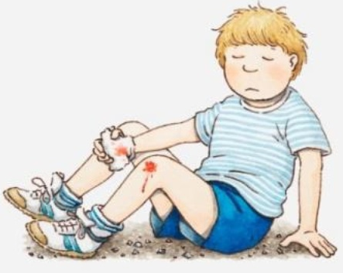
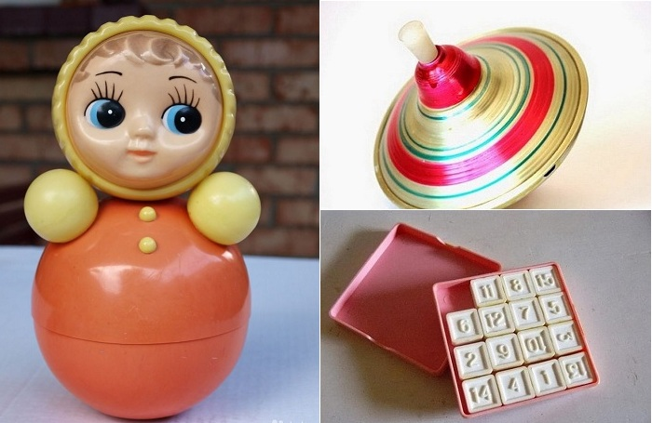

Slide 6
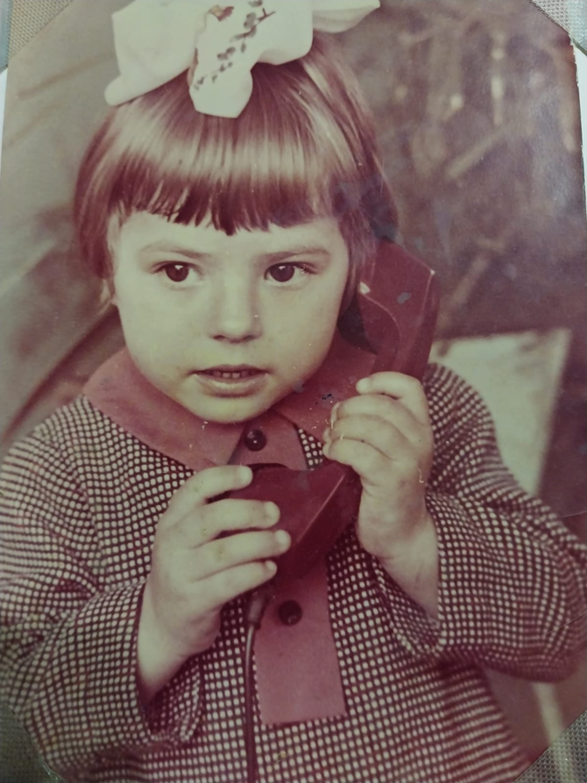

Slide 7
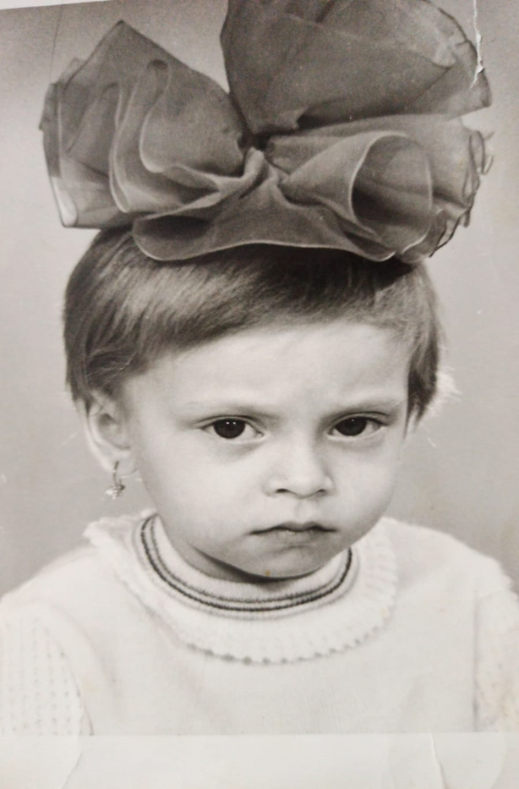

Slide 10
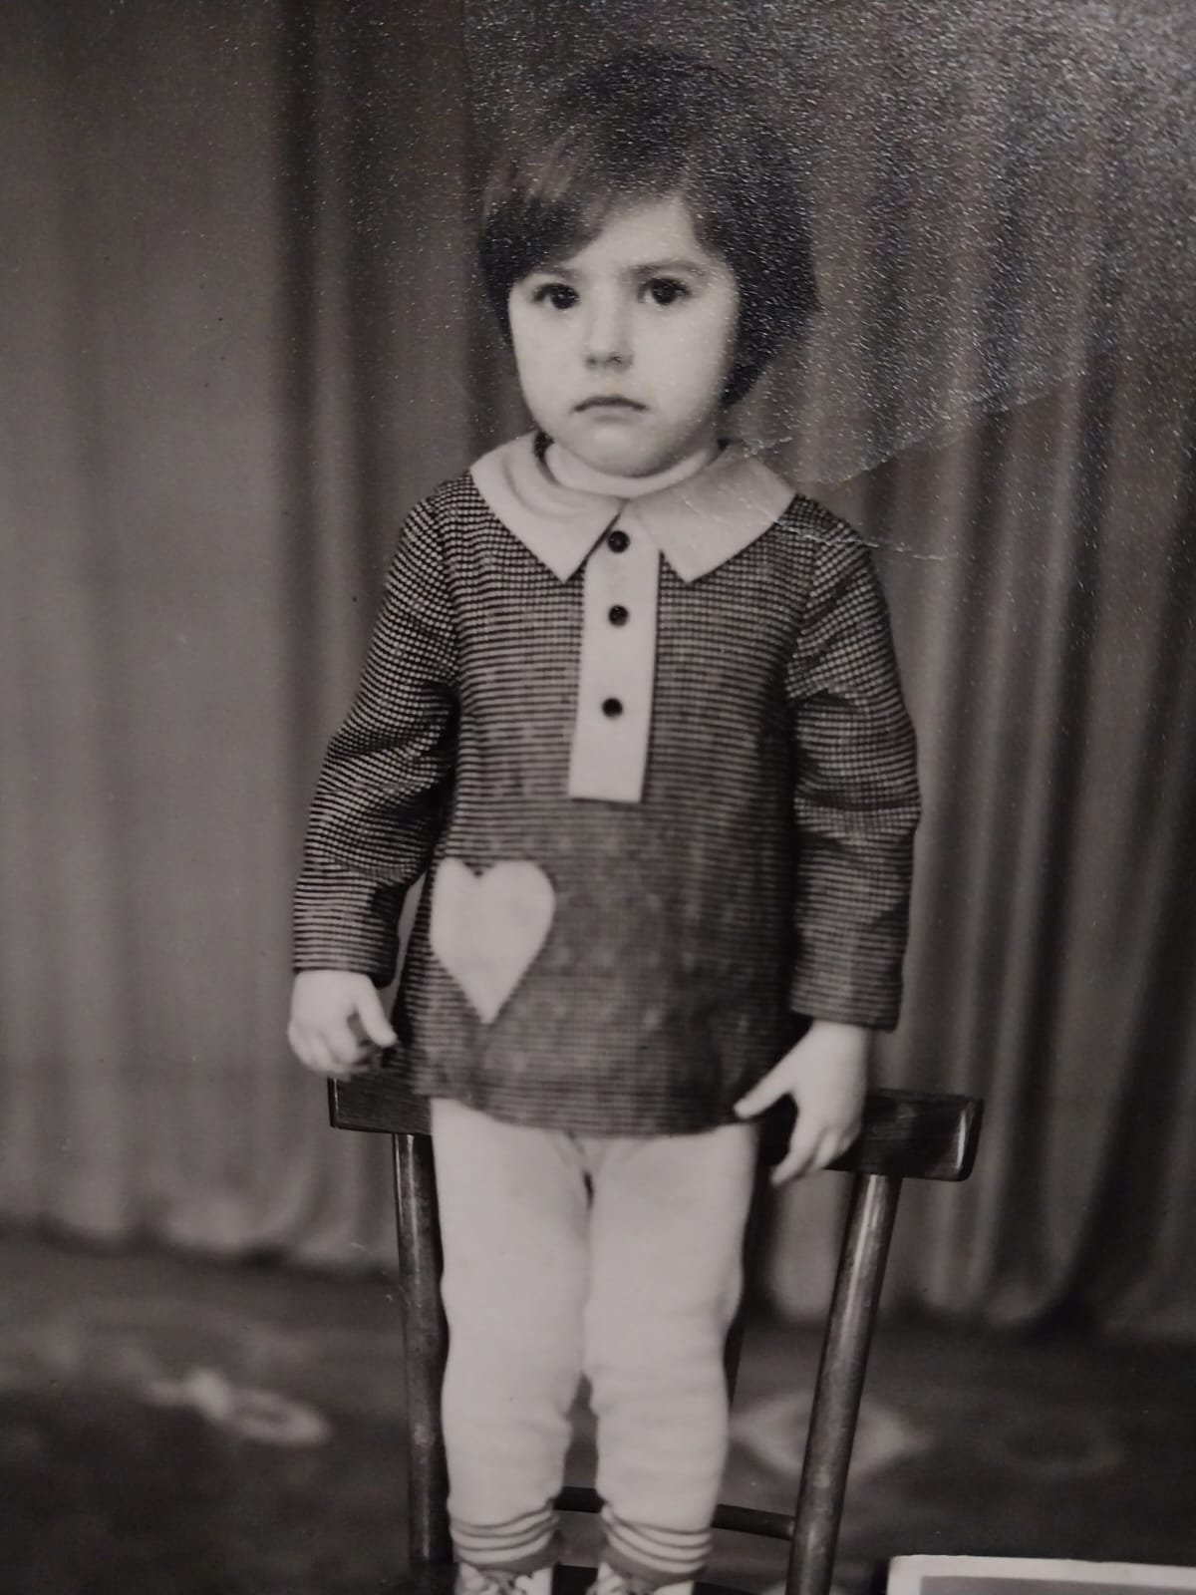

Slide 19
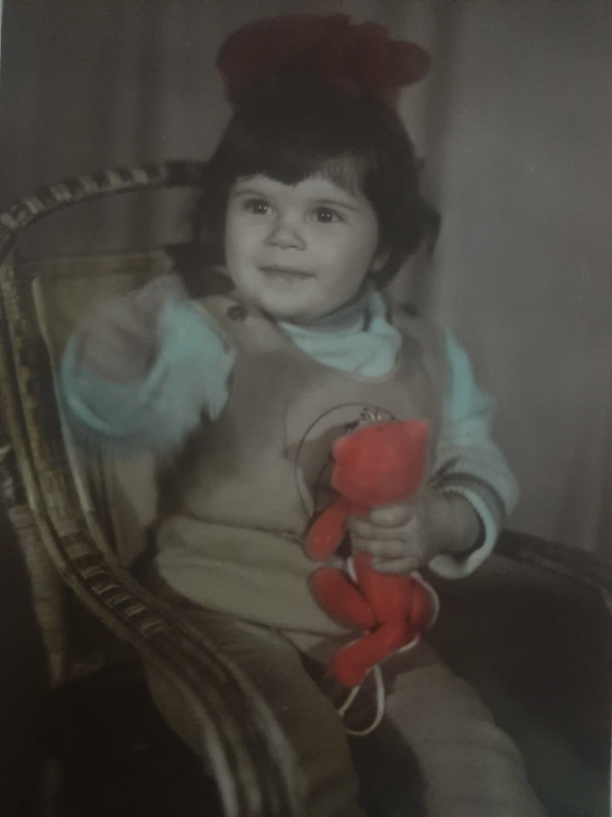

Slide 20
Розовая бабочка
С крылышками в складочку
Никуда не улетает
На косичках обитает

Slide 21
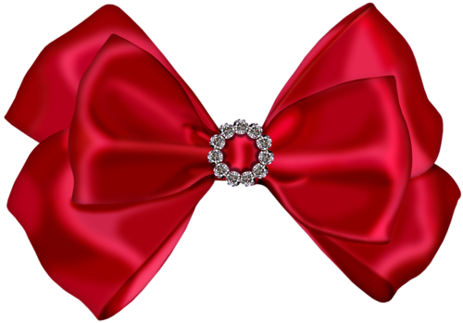
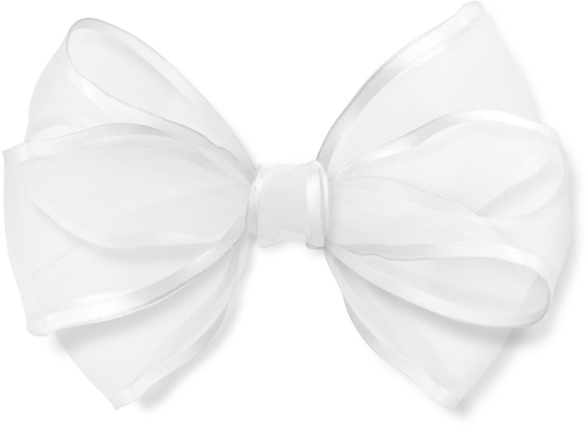
БАНТ

Slide 22
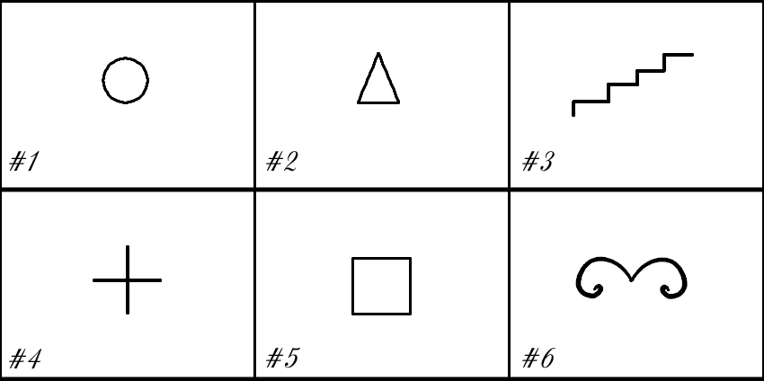
Мой внутренний мир

Slide 23
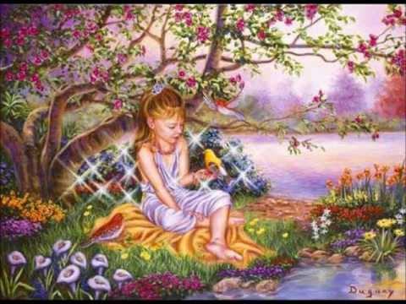
«ВСТРЕЧА С РЕБЕНКОМ ВНУТРИ СЕБЯ»

Slide 24
ВАМ УДАЛОСЬ НАЙТИ НАСТОЯЩЕЕ СОКРОВИЩЕ – САМИХ СЕБЯ!!!
СЧАСТЛИВЫЙ ВНУТРЕННИЙ РЕБЕНОК

Slide 25
СПАСИБО ЗА ВНИМАНИЕ!

